Slide 1
Lektion 8 – Optimering av prediktionsmodeller
Eva Hegnar
Prediktiv analys
Notes:
Lektionen ni får svar på alla er frågor på :D
Advanced topcis – ni frågade om det

Slide 2
Lektion 8 – Lektionen ni får svar på alla er frågor!!
Eva Hegnar
Prediktiv analys
Notes:
Lektionen ni får svar på alla er frågor på :D
Advanced topcis – ni frågade om det

Slide 3
Lektion 8 – Advanced topics – Ni frågade om det 😌
Eva Hegnar
Prediktiv analys

Slide 4
Dagens agenda
Ensemble methods: Bagging, Random Forest, Boosting
K-fold Cross Validation
Hyperparameter tuning & Exhaustive Grid Search
Feature Selection

Slide 5
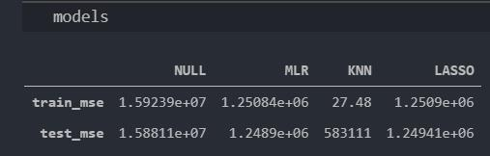
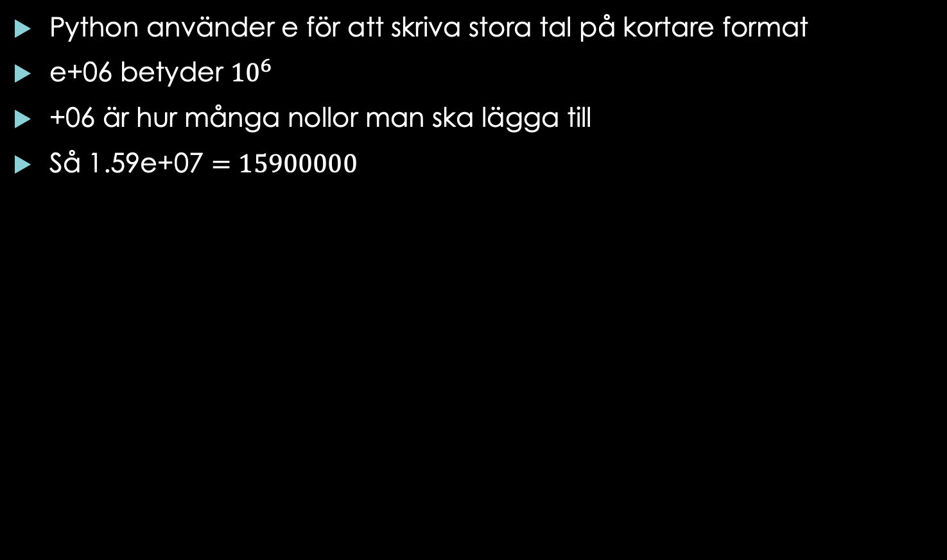
Python använder e för att skriva stora tal på kortare format
e+06 betyder ${10}^{6}$
+06 är hur många nollor man ska lägga till
Så 1.59e+07 $=15900000$

Slide 6
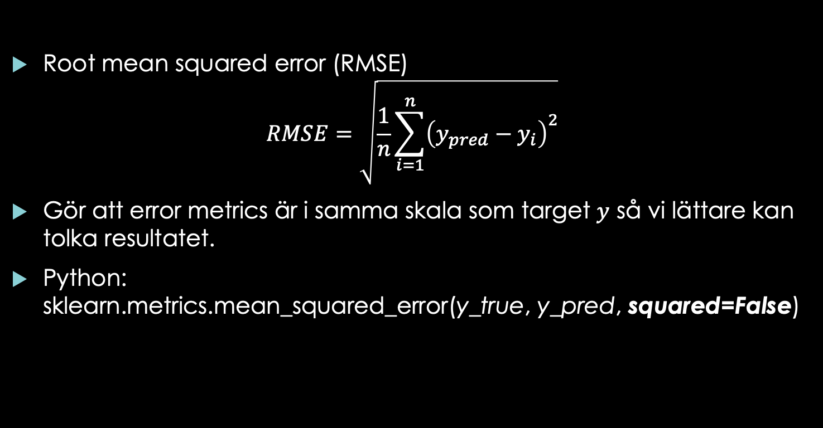
Root mean squared error (RMSE)
Root mean squared error (RMSE)
$$RMSE=\sqrt{\frac{1}{n}\sum_{i=1}^{n}{{\left(y_{pred}−y_{i}\right)}^{2}}}$$
Gör att error metrics är i samma skala som target $y$ så vi lättare kan tolka resultatet.
Python: sklearn.metrics.mean_squared_error(y_true, y_pred, squared=False)

Slide 7
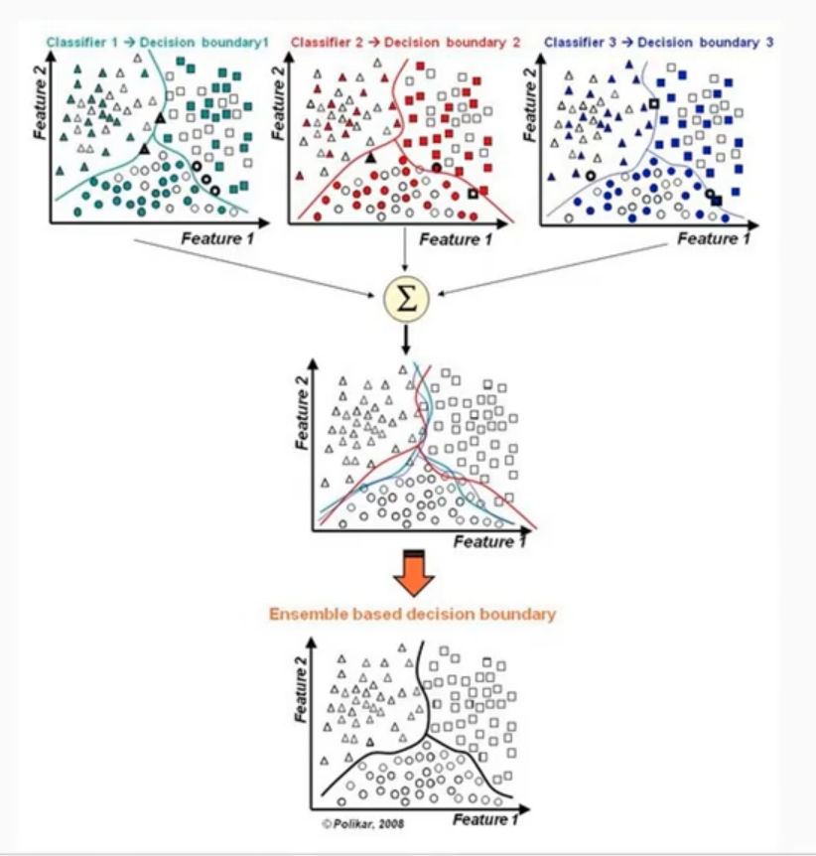
Ensemble methods
Ensemble methods – kombinera prediktioner från många individuella prediktioner för att öka prestanda.
Bagging
Random Forest
Boosting & AdaBoost
Komplexa modeller- tar längre tid att köra!

Slide 8
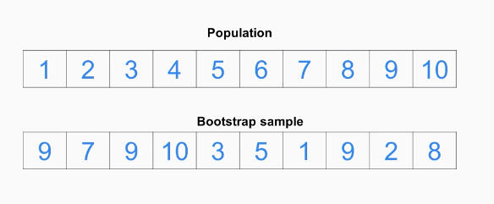
Bootstrapping
Bootstrapping är en resample-teknik som används för att uppskatta statistik om en population.
Bootstrapping – att sampla fram ett dataset med ersättning (sampling a dataset with replacement)
Sampling with replacement är att vi random drar punkter från ett större dataset, en av gången, men returnerar punkten till datasetet. Därför kan samma observation dras flera gånger.

Slide 9

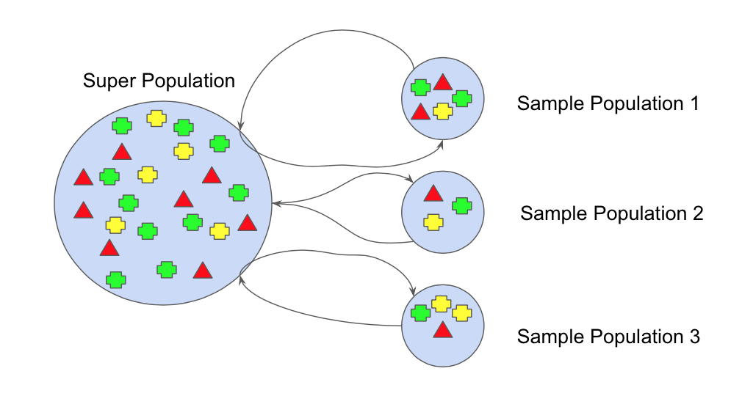
Bagging
Bagging – också känt som Bootstrap aggregation (sammanslagning)
Bagging är en metod för att reducera variansen i en Machine learning modell. Motverkar overfitting
Baserad på bootstrapping – samplar ett antal dataset från träningsdatan
Används ihop med regressions- och klassificeringsmodeller

Slide 10
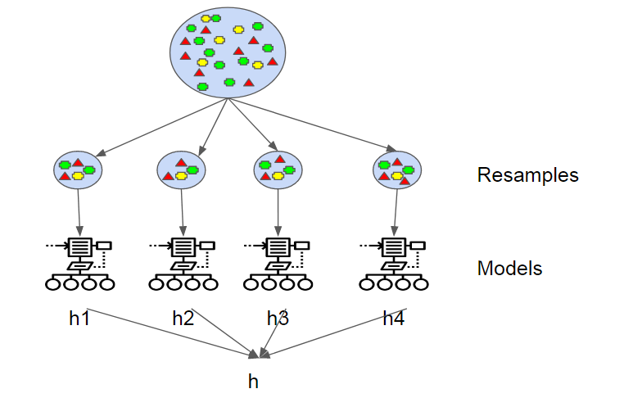
Bagging - steg
Välj antal modeller att använda
Sampla samma antal dataset från täningsdatan
Fit varje modell till varje samplade dataset
Få ensemble prediktionen genom att aggregera all individuella prediktioner
Regression – använd genomsnittet av prediktionerna
Klassificering – majority vote (klassen som förekommer oftast)

Slide 11

Radom Forest
En ensemble metod för klassificerings/regressions-träd
Likt bagging. Varje individuella träd tränas på ett bootstrapped sampel från träningsdatan
Men när man splitter noder i trädet så är spliten som blir vald baserad på ett random delmängd av featureserna
Detta gör varje prediktion något sämre (mer biased) men på grund av av decorrelation av prediktionerna så blir generellt random forest bättre.

Slide 12
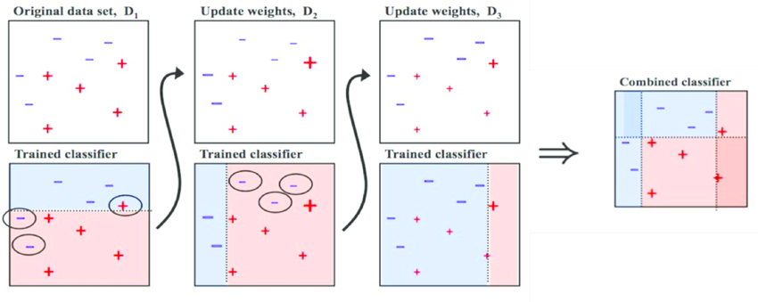
Boosting & AdaBoost
AdaBoost – Adaptive Boosting. Populär boosting
Kan ett set svaga modeller skapa en stärk modell?
I stället för att träna många modeller individuellt gör vi det i en sekvens. Nästa modell är beroende på resultatet av föregående.
AdaBoost re-weights all träningsdata i varje iteration baserad på föregående modells resultat.
Ex klassificering: fel klassificering får ökad vikt och korrekt klassificering får mindre vikt så att nästa modell fokuserar på de felklassificerade datapunkterna

Slide 13

Regression med esemble methods Python
Diamant dataset
Träna en simpel KNN
Träna Bagging, Random Forest och Boosting
Jämföra resultaten
EnsembleMethodsRegression.ipynb

Slide 14
Klassificering med esemble methods Python
Credit card default dataset
Träna en simpel Logistic regression modell
Träna Bagging, Random Forest och Boosting
Jämföra resultaten
EnsembleMethodsClassification.ipynb

Slide 15

”No free lunch”
Det är inte en modell som alltid fungerar bäst för varje problem och varje dataset
Simple modeller kan till exempel fungera bättre än komplexa i vissa fall”No free lunch” theorem

Slide 16
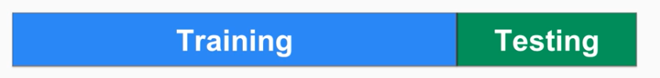
Cross-validation
Målet med prediktiv analys är att prediktera okända händelser
Skapa modeller generaliserar bra på osedd data
För att uppskatta hur bra modellen presterar på ny data använder vi cross-validation
Vi har använt hold out metoden med att dela datan i ett träning och test dataset
Problemet är att den skapar enbart ett estimat av error metric till modellen
For att en del modeller använder randomness kan vi få olikt resultat på grund av slumpen

Slide 17
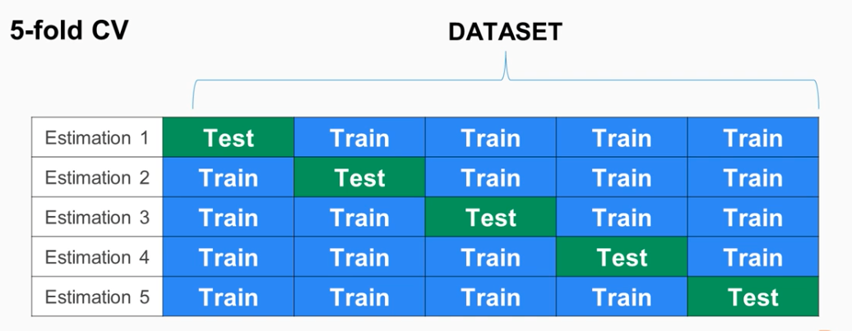
K-fold cross-validation
Datasetet delas in i K lika stora delar
Turas om vilka dataset som används för träning och testning och modellen predikterar K gånger

Slide 18
K-fold cross-validation
Efter K uppskattninger av vad error metrics är ges genomsnitten av dessa. Detta ger en bättre bild av prestandan till modellen
Används inte bara för modellutvärdering men också för hyperparameter tuning (justering)
Vanliga värden på K är 5 och 10
Finns flera varianter som Leave One Out, Repeat K-fold
Använda K-fold cross validation för att jämföra modeller
K-FoldCrossValidation.ipynb

Slide 19
Hyperparameter tuning
Hyperparameter – parameter som inte lärs av modellen men som vi anger värdet av till modellen.
I scikita-learn är hyperparapeterna satt till så bra default värde som möjligt, men det är inte givet de passar bra till just ditt problem.

Slide 20

Hyperparameter tuning – Exhaustive Grid Search
Exhaustive Grid Search - brute force approach
Testar alla kombinationer av hyperparametrar från en grid (rutnät) med parametervärden
För varje kombination av hyperparameter utvärderas modellen med K-fold cross validation och valde error metrics
Bästa kombination av hyperparameter är den som returnerar bäst error metric

Slide 21
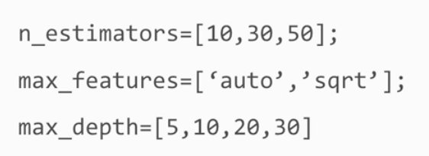
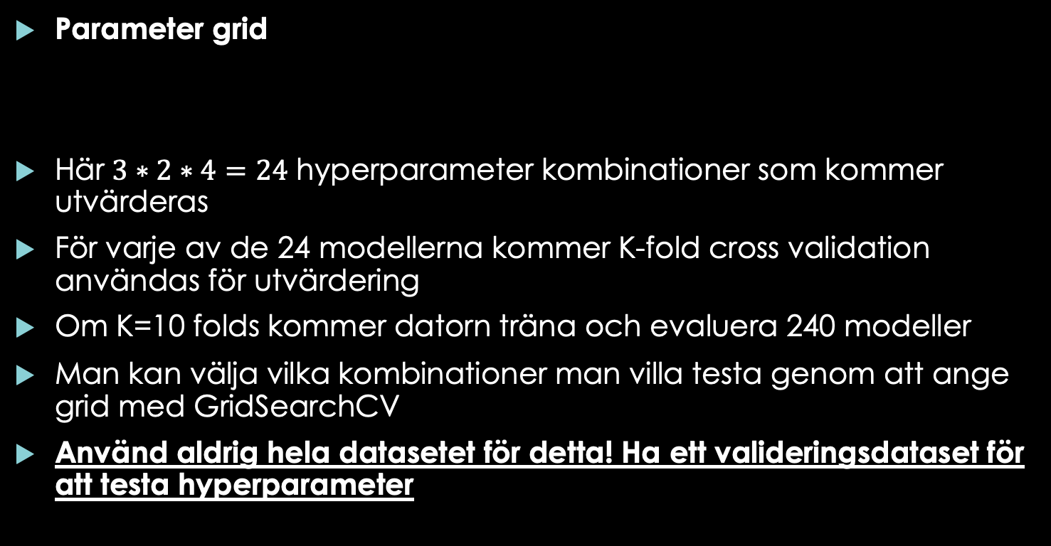
Hyperparameter tuning – Exhaustive Grid Search
Parameter grid
Här $3∗2∗4=24$ hyperparameter kombinationer som kommer utvärderas
För varje av de 24 modellerna kommer K-fold cross validation användas för utvärdering
Om K=10 folds kommer datorn träna och evaluera 240 modeller
Man kan välja vilka kombinationer man villa testa genom att ange grid med GridSearchCV
Använd aldrig hela datasetet för detta! Ha ett valideringsdataset för att testa hyperparameter

Slide 22

Feature Selection
Väldigt ofta är inte alla features relaterade med target så de hjälper inte till med prediktionen
Att ha med irrelevanta features kan bidra till noise (brus) och ge bias (fel) till modellen
Feature selection är tekniker för att välja de features som är mest relevanta och användbara för vår modell
Det finns många metoder – bara några nämnas här

Slide 23
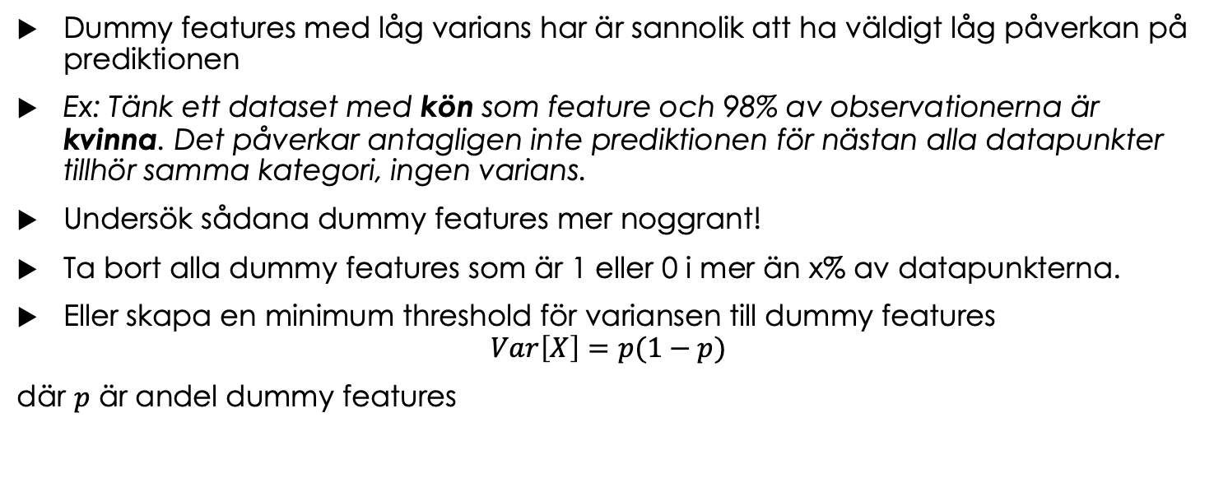
Feature Selection – Ta bort dummy features med låg varians
Dummy features med låg varians har är sannolik att ha väldigt låg påverkan på prediktionen
Ex: Tänk ett dataset med kön som feature och 98% av observationerna är kvinna. Det påverkar antagligen inte prediktionen för nästan alla datapunkter tillhör samma kategori, ingen varians.
Undersök sådana dummy features mer noggrant!
Ta bort alla dummy features som är 1 eller 0 i mer än x% av datapunkterna.
Eller skapa en minimum threshold för variansen till dummy features
$$Var\left[X\right]=p(1−p)$$
där $p$ är andel dummy features

Slide 24
Feature Selection – Identifiera viktiga features statistisk
Använda statistiska tester för att identifiera och välja relevanta features
För klassificering:
ANOVA F-statistik för att evaluera förhållandet mellan numeriska features och target
Chi-squared test för att evaluera förhållandet mellan dummy features och target
I scikit-learn använder man SelectKBest

Slide 25
Feature Selection - Recursive Feature Elimination (RFE)
RFE kan användas på modeller som beräknar koefficienter (linear och logic regression) eller modeller som beräknar feature importance (random forest)
Först väljer vi ett antal features vi vill använda i modellen
Modellen tränas på alla features
Sedan baserad på feature importance/koefficienterna blir de minst viktiga features eliminerad
Denna processen fortsätter till vald antal features är nått

Slide 26




Quiz frågor
Finns i Teams

